Slide 1

Nationellt arbete för att motverka hemlöshet och panel med expertgruppen Bostad först
Anna Nerelius och Anna Lindskog, Utredare, Socialstyrelsen

Slide 2
Regeringens strategi för att motverka hemlöshet 2022-2026, fyra övergripande mål:
Hemlöshet ska förebyggas
Ingen ska bo eller leva på gatan
Det sociala perspektivet i samhällsplaneringen ska stärkas
Bostad först bör införas nationellt
1
2
3
4

Slide 3

Socialstyrelsens pågående uppdrag inom strategin
Förstärka arbetet mot avhysningar av barnfamiljer
Kartlägga och analysera hur kommunerna använder akuta boendelösningar
Stärka socialtjänstens arbete med att utveckla det sociala perspektivet i samhällsplaneringen.
Statsbidrag och nationellt stöd Bostad först

Slide 4

Nytt uppdrag - Följa upp hemlöshetsstrategin
Undersöka behovet av och lämna förslag på fortsatta åtgärder inom området
Se över om det finns behov av att ändra strategins innehåll, struktur och mål

Slide 5
Bostad först – fördela statsbidrag
2025 beviljades 126 kommuner statsbidrag
Sammanlagt har 159 kommuner beviljats statsbidrag
Ny ansökningsperiod inför 2026 startade upp 1 september.

Slide 6
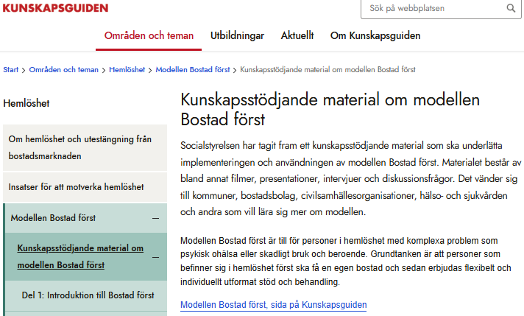
Kunskapsstödjande material
Materialet ska underlätta implementering och användning av modellen Bostad först.
Här hittar du materialet: https://kunskapsguiden.se/omraden-och-teman/ekonomiskt-bistand/hemloshet/modellen-bostad-forst/kunskapsstodjande-material-om-modellen-bostad-forst/

Slide 7

Samarbetsrum
Socialstyrelsen administrerar tillsammans med SKR ett samarbetsrum om Bostad först där verksamheter som arbetar utifrån modellen kan utbyta erfarenheter med varandra.
Anmälan till samarbetsrummet kan göras på bostadforst@socialstyrelsen.se
Utbildningsmaterial– ”Att hjälpa i svåra situationer”
Filmer och reflektionsfrågor
Skildrar möten med personal i olika situationer man kan ställas inför
Länk till materialet: https://kunskapsguiden.se/omraden-och-teman/psykisk-ohalsa/personer-med-psykisk-funktionsnedsattning-och-stora-behov/att-stodja-i-svara-situationer-ett-utbildningsmaterial/

Slide 8

Expertgrupp Bostad först
Stötta och utveckla användandet av Bostad först i Sverige
  Bidra med expertkunskap
  Ringa in och lyfta behov
  Ge input till uppdraget

Slide 9
Expertgruppen Bostad först
Civilsamhället, Kjell Larsson - Sveriges Stadsmissioner och Anna-Lena Lindqvist Verdandi
Stockholms stad, Ninja Larsson
Forskare, Marcus Knutagård och Arne Kristiansen
Egen erfaren, Anki Sörensen
SKR, Ove Ledin
Boverket, Unni Karlsson
Sveriges Allmännytta, Åsa Schelin
Socialstyrelsen, Anna Nerelius och Anna Lindskog

